Slide 1
O‘zbekiston tarixi
10-sinf
Mavzu:
O‘zbekiston xalq xo‘jaligining urushdan keyingi ahvoli

Slide 2
TO‘RTINCHI BOB.
O‘zbekistonning ijtimoiy-iqtisodiy ahvoli va rivojlanish muammolari
(1945-1959-yillar)

Slide 3
Reja
1. Sanoatni qayta qurish.
2. O‘zbekistonda paxta monokulturasi va uning oqibatlari. Hunarmandchilikning ahvoli.
3. Mirzacho‘l va boshqa hududlarda qo‘riq va bo‘z yerlarning o‘zlashtirilishi.

Slide 4
Ikkinchi jahon urushi tugagan bo‘lsa ham biroq urushning og‘ir oqibatlari respublika hayotining hamma sohalarida, sanoatda ham sezilib turardi.
O‘zbekiston sanoatini tiklash, aholini oziq-ovqat va sanoat mollari bilan ta’minlash uchun yoqilg‘i, elektr energiyasi, shuningdek, malakali ishchi va muhandis-texnik xodimlarga tanqislik sezilardi.

Slide 5
Bu murakkab vazifalarni hal etish uchun O‘zbekistonning geografik holati, milliy an’analari, xalq manfaatini hisobga olib turib, uning xalq xo‘jaligini rivojlantirishning aniq dasturlarini ishlab chiqish zarur edi.
Biroq bunday bo‘lmadi. Markazning manfaatlaridan kelib chiqqan holda O‘zbekiston iqtisodiyotini tiklash va rivojlantirish rejalari tuzildi.

Slide 6
Markaz rejasi
O‘zbekistonni faqat xomashyo yetkazib beruvchi chekka bir o‘lkaga aylantirish.
O‘zbekiston iqtisodiyotini bir tomonlama rivojlantirish.
Xomashyoni qayta ishlash korxonalarini ko‘paytirishni ijtimoiy dasturlarga kiritishi.

Slide 7
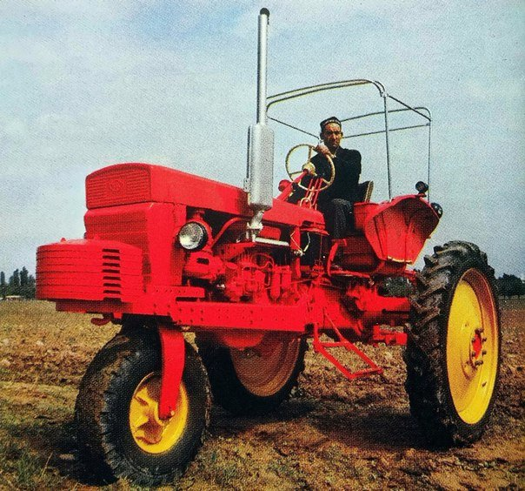
1945-yil oxiriga kelib O‘zbekistonning mashinasozlik sanoati qishloq xo‘jaligi va irrigatsiya ehtiyojlari uchun mashina va uskunalar ishlab chiqarishga o‘tkazildi.

Slide 8
Amalga oshirilgan islohotlar
Farg‘onada neftni qayta ishlash zavodi foydalanishga topshirildi.
Polvontosh va Janubiy Olamushuk neft konlari ochildi va o‘zlashtirildi.
O‘zbekiston metallurgiya zavodida 1946-yili yangi prokat sexi ishga tushirildi.

Slide 9
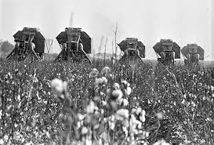
1946-yil 5-fevralda SSSR hukumati “1946-1953-yillarda O‘zbekistonda paxtachilikni tiklash va yanada rivojlantirish rejasi va tadbirlari to‘g‘risida” qaror qabul qildi.

Slide 10
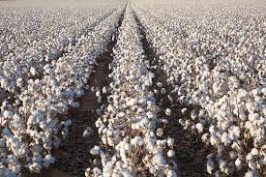
Bu qaror O‘zbekistonda paxta monokulturasini uzil-kesil joriy qilishga qaratilgan edi.

Slide 11
Sovet hukumatining ko‘rsatmasi bilan oziq-ovqat ekinlarining sug‘oriladigan maydonlari chigit ekish uchun ajratildi, paxta ekin maydonlari ko‘paytirildi.
1946-yili O‘zSSR uchun paxta ekin maydoni 779 000 gektar qilib belgilab berildi. Respublikada 218 000 gektar sug‘oriladigan maydon faqat paxta ekish uchun bo‘shatildi.

Slide 12
Paxta monokulturasi oqibatlari
1. Paxta yetishtirish yildan-yilga o‘sib bordi.
2. Paxtaning xarid narxi oshirilmadi.
3. Oziq-ovqat mahsulotlari yetishtirish qisqardi.
4. Oziq-ovqat muammosi o‘tkirlashdi.
5. Ekologiya buzildi.
6. Aholi salomatligi yomonlashdi.

Slide 13
Paxta monokulturasi
1948-yili “Tashselmash” zavodi paxta terish mashinalarining dastlabki partiyasini ishlab chiqardi.
1949-yili “Tashavtomash” zavodi ishga tushirilib, traktorlar, paxta terishga moslashtirilgan mashina va traktor pritseplari (tirkagichlari)ni ishlab chiqarish yo‘lga qo‘yildi.

Slide 14
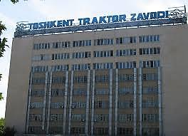
TTZ
“Tashavtomash” zavodi bazasida 1969-yili Toshkent traktor zavodi (TTZ) barpo etildi. Biroq butun texnikaning mashina-traktor stansiyalari (MTS) qo‘lida to‘planishi salbiy oqibatlarga olib keldi.

Slide 15
1947-yil dekabrda oziq-ovqat va sanoat tovarlariga kartochka tizimi bekor qilindi. Har yili keng iste’mol mollarining narxi arzonlashtirilib borildi. Biroq xalqning turmush darajasi yaxshilanmagan.
Sovet hokimiyati tomonidan hunarmandlarning haq-huquqlari, erkin faoliyati cheklab qo‘yildi. Ular kooperativ artellarga birlashtirildi.

Slide 16
Urushdan keyingi yillarda hunarmandchilik kooperatsiyasi tarkibida bir necha yuz artellar faoliyat ko‘rsatardi. Yakka tartibda hunarmandchilik bilan shug‘ullanish man etildi.

Slide 17
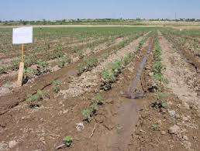
O‘zbekistonda paxtachilikni rivojlantirish uchun yangi yerlarni o‘zlashtirish, irrigatsiya qurilishini kengaytirish, sug‘orish sistemalarini takomillashtirish kerak edi.

Slide 18
Yangi yerlarni o‘zlashtirish
KPSS MK va SSSR Ministrlar Sovetining 1956-yil 6-avgustda “Paxta yetishtirishni ko‘paytirmoq uchun O‘zbekiston SSR va Qozog‘iston SSRdagi Mirzacho‘lning qo‘riq yerlarini sug‘orish to‘g‘risida”gi qarori qabul qilindi.

Slide 19
Yangi yerlarni o‘zlashtirish
Paxta ekiladigan maydonlarni O‘zbekiston SSRda 200 000, Qozog‘iston SSRda 100 000 gektar kengaytirish, Mirzacho‘lni keng miqyosda o‘zlashtirish belgilandi.

Slide 20
Mirzacho‘l yerlarini o‘zlashtirish ishlariga bevosita rahbarlik qilish uchun maxsus “Glavgolodnostepstroy” tashkiloti tuzildi.
1955-1959-yillar davomida O‘zbekistonda 160 000 gektardan ziyodroq yangi yer o‘zlashtirildi.

Slide 21
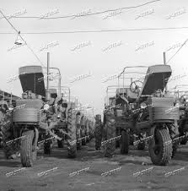
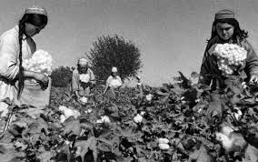
1956-yili O‘zbekistonda paxta xarid narxlarini oshirish, ustama mukofotlar to‘lashning yangi tartibi, MTSlarga to‘lanadigan natura haqi stavkalarini 40 % kamaytirish, suv uchun to‘lanadigan haqni bekor qilish, mineral o‘g‘itlar narxini pasaytirish joriy qilindi.

Slide 22
Yangi yerlarni o‘zlashtirish jarayoni yangi sovxozlar, ularning xo‘jalik binolari, aholi yashaydigan posyolkalar bunyod etish bilan birga olib borildi.
1956-1965-yillarda Mirzacho‘l o‘zlashtirildi, paxtachilikka ixtisoslashgan, bog‘dorchilik-uzumchilik sovxozlari tashkil etildi. Turar joy binolari, o‘nlab maktablar, bolalar bog‘chalari, kasalxonalar, oshxonalar, madaniy-maishiy muassasalar barpo etildi.

Slide 23
1957-yilda Yangiyer va 1961-yilda Guliston shaharlari vujudga keldi. 1963-yil 16-fevralda markazi Guliston shahri bo‘lgan Sirdaryo viloyati tashkil etildi.
Mirzacho‘l yerlarini sug‘orish, meliorativ holatini yaxshilash tadbirlari bilan Janubiy Mirzacho‘l kanali qurildi. Markaziy Farg‘ona, Qoraqalpog‘iston avtonom respublikasida, Surxondaryo, Buxoro va Qashqadaryo viloyatlarida ham sug‘oriladigan dehqonchilikni kengaytirish, irrigatsiya-qurilish ishlari keng ko‘lamda olib borildi.

Slide 24
Sanoat rivoji
O‘zbekiston metallurgiya sanoati taraqqiy etdi. Rangli metallurgiya respublika sanoatining yetakchi tarmog‘i hisoblandi.
50-yillarda Olmaliq – Angren tog‘ sanoati rayonida mis, qo‘rg‘oshin, rux, volfram, molibden va boshqa nodir metallar koni topildi, ularni o‘zlashtirish jarayonida yirik Olmaliq kon-metallurgiya kombinati bunyod etildi.

Slide 25
Xulosa o‘rnida
O‘zbekistonga faqat xomashyo yetkazib beruvchi o‘lka sifatida qaralishi uning iqtisodiyotini bir tomonlama rivojlanishiga olib keldi. Xususan, respublika Ittifoqning asosiy paxta bazasi bo‘lib qolaverdi.
Xalq xo‘jaligi (sanoat, qishloq xo‘jaligi va h.k.) va boshqa sohalarining taraqqiyoti paxtachilik manfaatlariga bo‘ysundirildi. Besh yillik rejalarini tuzishda sanoatni boshqarishning iqtisodiy usullari inkor etildi.

Slide 26
Mustaqil bajarish uchun topshiriqlar
1. Darslikning 108-betida berilgan savol va topshiriqlarga javob bering.
2. Yurtimiz sanoatining bugungi taraqqiyotiga oid 10 ta ma‘lumot yozishga harakat qiling.

